Slide 1
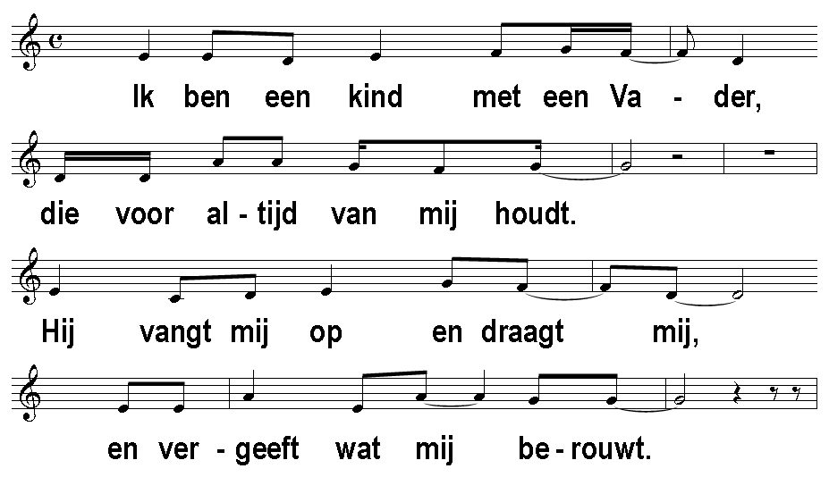
Het is goed met mijn ziel t&m: A.Houben

Slide 2
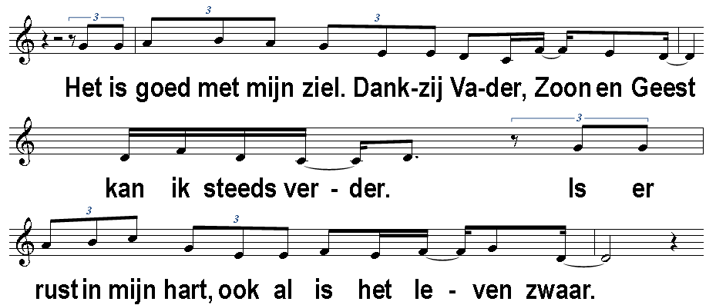
Het is goed met mijn ziel t&m: A.Houben

Slide 3
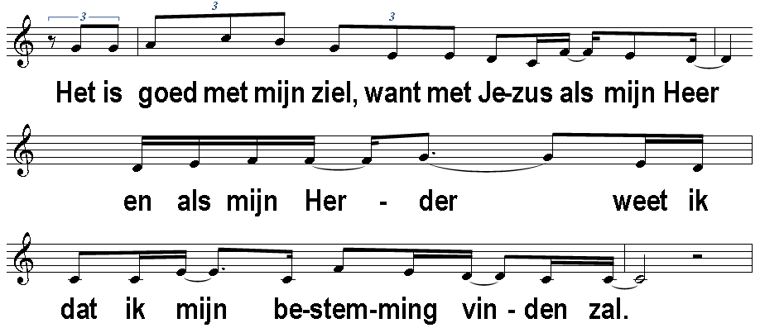
Het is goed met mijn ziel t&m: A.Houben

Slide 4
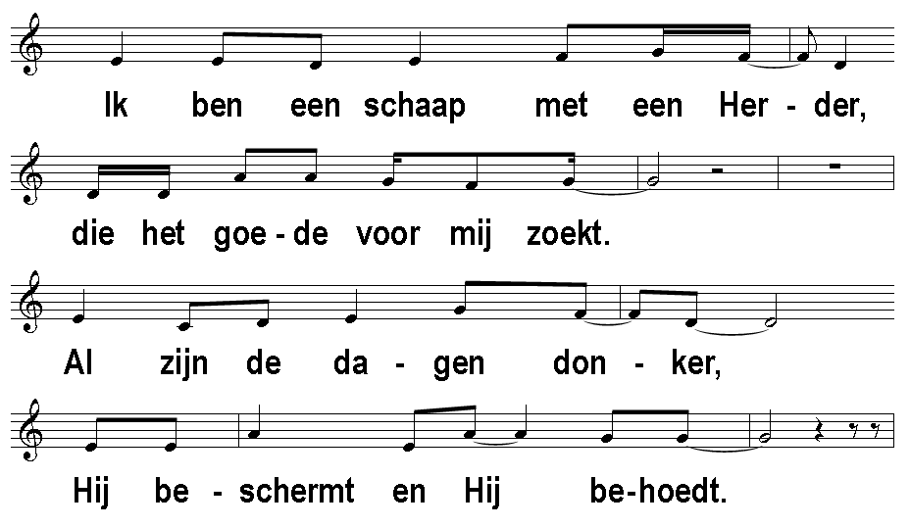
Het is goed met mijn ziel t&m: A.Houben

Slide 5
Het is goed met mijn ziel t&m: A.Houben

Slide 6
Het is goed met mijn ziel t&m: A.Houben

Slide 7
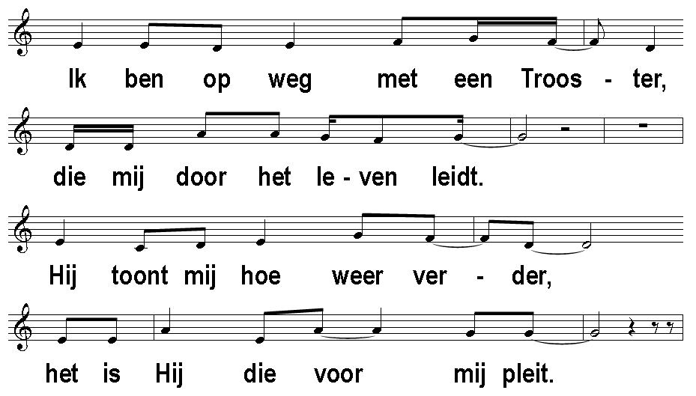
Het is goed met mijn ziel t&m: A.Houben

Slide 8
Het is goed met mijn ziel t&m: A.Houben

Slide 9
Het is goed met mijn ziel t&m: A.Houben

